Slide 1
A Taxonomy of Model Transformation

Slide 2
大纲
论文背景
研究背景
研究内容
相关工作
总结与下一步工作

Slide 3
论文背景
ENTCS 2006
作者
  Tom Mens
  Pieter Van Gorp
所在研究组
  Software Engineering Lab
  Formal Techniques in Software Engineering

Slide 4
研究背景
MDE（Model-driven engineering）是软件工程研究的一个重要组成部分
其中MDE需要依赖模型作为实体，以模型转换的方法进行研究
本文提出对模型转换的分类法，从多方面进行了模型转换的介绍，为MDE研究人员在进行模型转换设计时提供参考

Slide 5
研究内容
定义
  模型：事物的简化表示（抽象描述）
  作用：便于理解系统
  模型转换：在某些方面，源模型的作用没有目标模型好，因此我们通过模型转换的方式，得到更易理解的目标模型

Slide 6
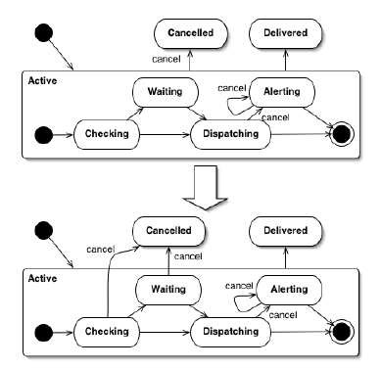
研究内容
示例
  We have adapted the example such that an order can only be cancelled if it has not been dispatched yet.

Slide 7
研究内容
本文提出了几种分类标准，我认为还可以看做是在进行模型转换研究或开发模型转换工具时需要关注的特性
  What needs to be transformed into what?
  Important characteristics of a model transformation
  Success criteria for a transformation language or tool
  Quality requirements for a transformation language or tool
  Which mechanisms can be used for model transformation?

Slide 8
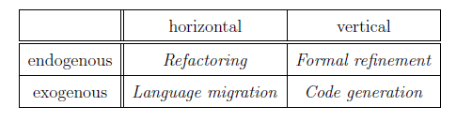
研究内容
What needs to be transformed into what?
  源、目标模型的数量
  技术空间（Technical space）：模型语言
  Endogenous（内生）vs Exogenous（外生）转换
  Horizontal vs vertical 转换
Notes:
Horizontal（相同） vs vertical（不同） ： 语言抽象层
Endogenous（内生）vs Exogenous（外生）：同一种语言 or 生成新的语言

Slide 9
研究内容
Important characteristics of a model transformation转换语言特性
  自动化程度：可以区分自动和手动转换
    自然语言需要手动翻译
  转换复杂度
    重构转换复杂度相对较小
    编译，代码生成转换复杂度较高
  持久化
    重构：当结构变化时，保持行为一致
    精化：保证程序的正确性

Slide 10
研究内容
Success criteria for a transformation language or tool：一个成功转换工具需要的能力
  转换的增、删、改、查
  转换触发时间
  自定义或重用
    面向对象：继承机制
    面向过程：参数调用或模板
  检验正确性
    语法正确性
    语义正确性

Slide 11
研究内容
  处理不完整的模型
  转换的组合、拆分
    现有转换组成新转换
    复杂转换拆分
  双向转换
  支持traceability
    保持源模型和目标模型间的隐式连接
  转换的泛型
    Represent transformation as Model

Slide 12
研究内容
Quality requirements for a transformation language or tool ：转换工具保证质量的性质
  可用性：API vs 变换种类
  冗余性：代码冗长 vs 语法结构简洁
  性能：变换模型量 vs 变换复杂模型
  可扩展性：plugins
  协作性：与其他工具
  接受性：面向对象开发者 <=> 逻辑/功能型语言
  标准化：支持所有相关标准

Slide 13
研究内容
Which mechanisms can be used for model transformation? 如何选择适当的转换语言机制
  声明式机制
    源模型获取，目标模型生成
    规则实现，源模型与目标模型之间的trace关系
  命令式机制
    声明式语言不好描述的关系可以利用命令式机制进行描述
    转换需要显式控制

Slide 14
相关工作
Visser’s Survey：程序转换
Czarnecki & Helsen：classification of model transformation
  特征图分类 vs 多方面分类
  本文针对工具和技术

Slide 15
总结
用途：
  确定具体的模型转换工具和技术
  用于比较和组合各个工具和技术的框架
  识别和评估特定模型转换活动的工具或技术
  提供模型转换研究领域的概述
下一步计划
  Which underlying technique is better suited to support model transformation?
  Which technical space is better suited for model transformation?

